Slide 1

Выпускается с 2001 года
2 тома
266 видов животных, растений и грибов

Slide 2
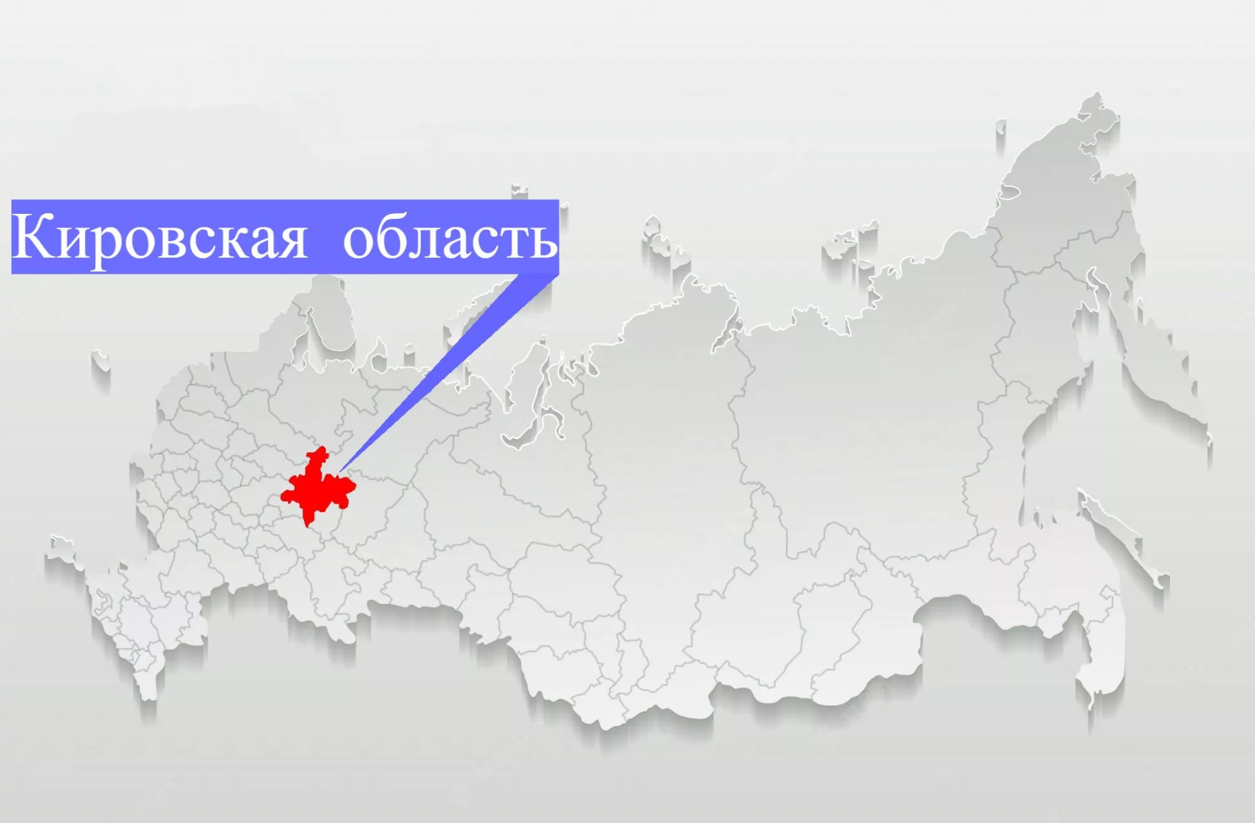
Кировская область на карте России

Slide 3
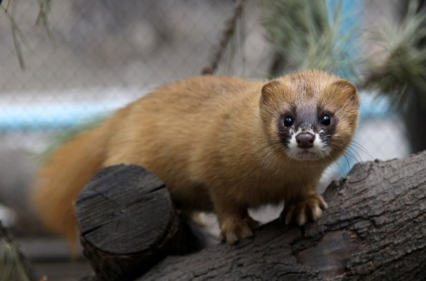
млекопитающие красной книги колонок маленький хищник

Slide 4
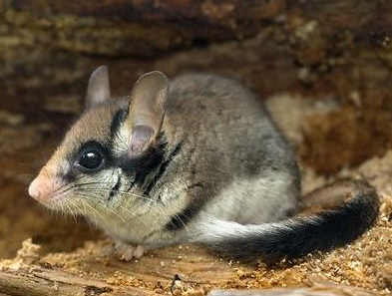
лесная соня лесной грызун редкий вид

Slide 5
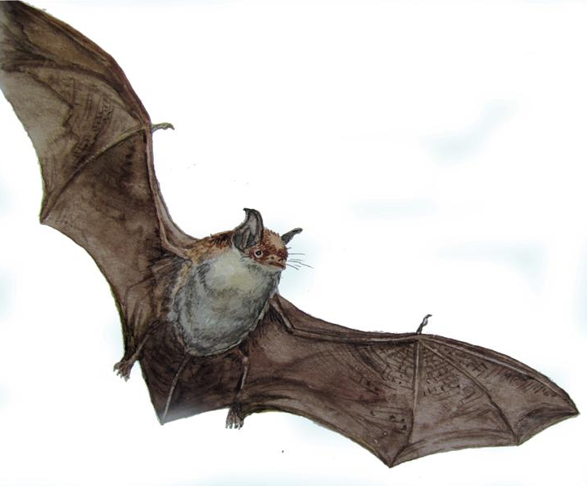
усатая ночница маленькая летучая мышь уязвимый вид

Slide 6
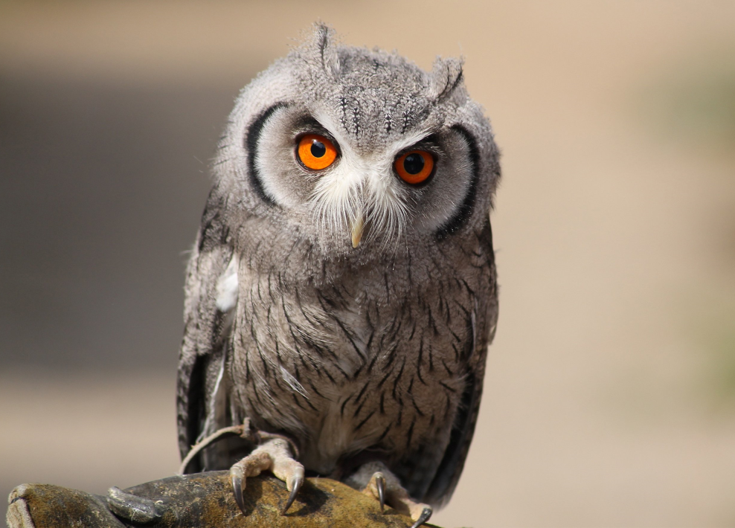
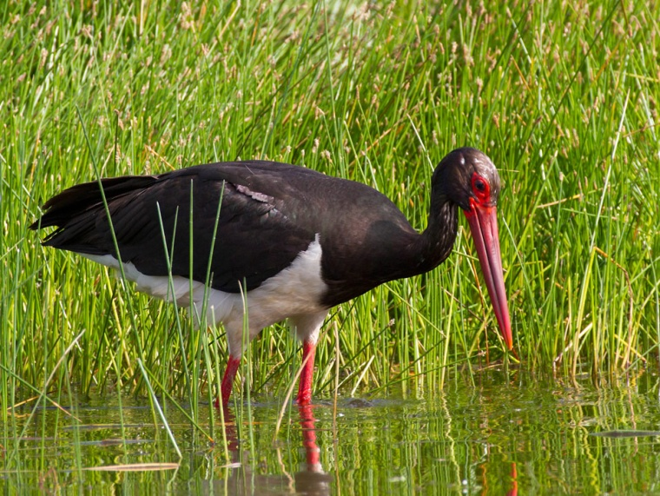
Птицы Кировской области
сплюшка
Маленькая сова
Редкий Вид
черный аист
Самая Редкая птица

Slide 7
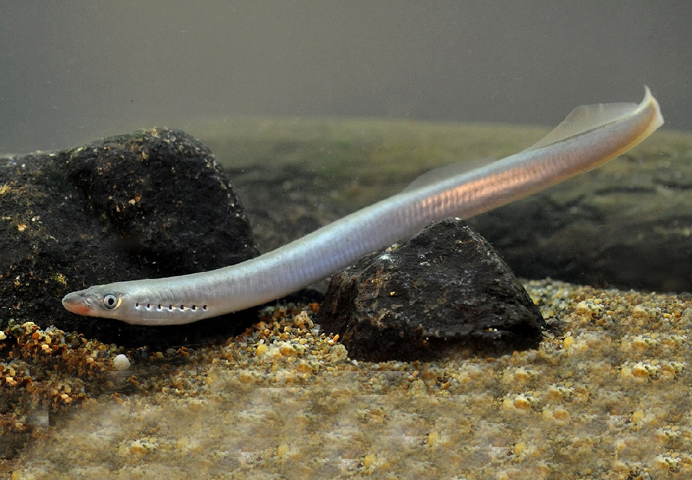
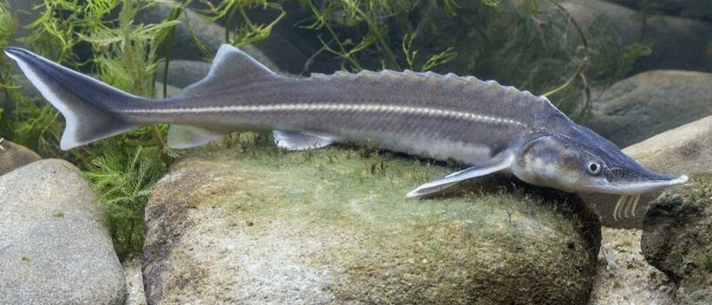
рыбы красной книги кировской области
минога
Рыбный паразит
Редкий вид
стерлядь
Небольшой осетр
исчезающий вид

Slide 8
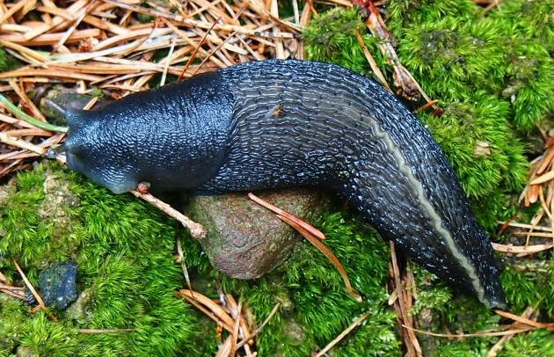
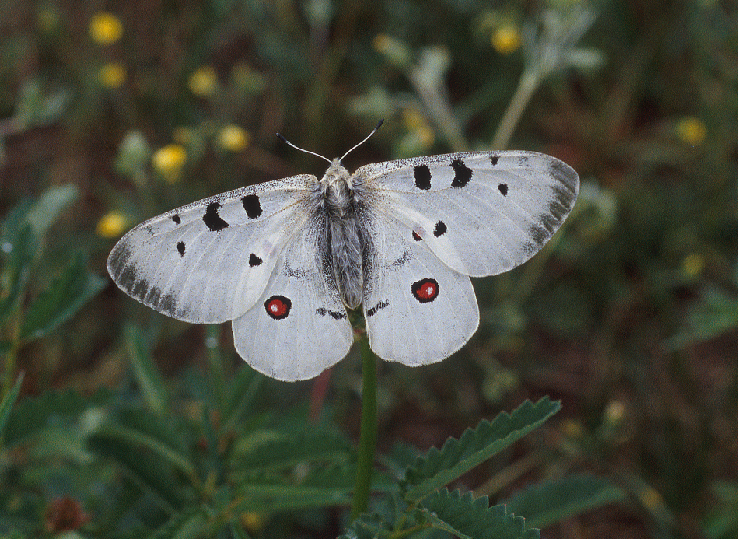
насекомые и моллюски
черный слизень
лесной житель
уязвимый вид
бабочка аполлон
Дневная бабочка
редкий вид

Slide 9
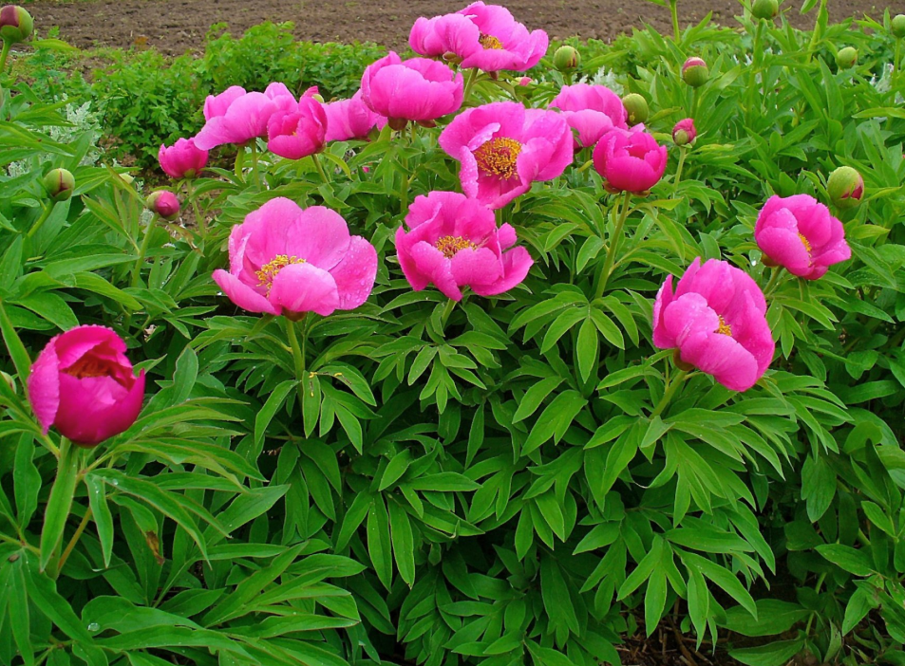
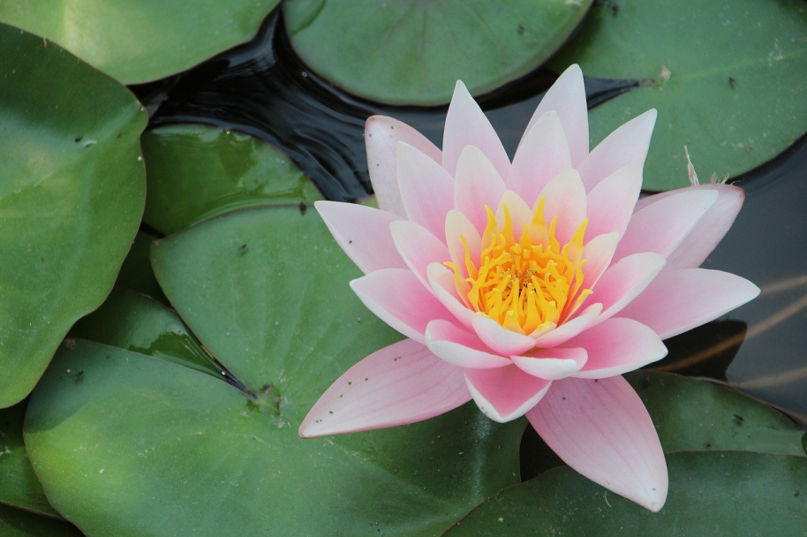
Растения красной книги
пион уклоняющийся,
Или марьин корень
уязвимый вид
кувшинка четырехгранная,
Или кувшинка малая
редкий вид

Slide 10
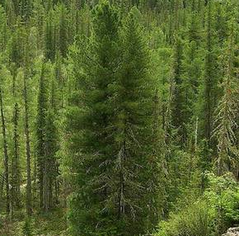
Сибирский кедр гордость Кировской области вид под охраной

